Slide 1
Опыт работы по теме самообразования
Роль сказки в развитии речи дошкольников
Воспитатель группы «Колобок»
Крышун Анна Олеговна

Slide 2
Актуальность
В настоящее время наблюдается тенденция снижения интереса как взрослых, так и детей к чтению художественной литературы, особенно в печатном формате. Все реже родители покупают детям книги, зачастую заменяя чтение компьютерными играми и просмотром телевизионных программ и мультфильмов. А ведь такая подмена негативно сказывается на развитии детей, в том числе на развитии речи. Возникают такие проблемы речи как: односложная, состоящая лишь из простых предложений речь; бедность, недостаточный словарный запас; бедная диалогическая речь, неспособность грамотно сформулировать вопрос, дать четкий ответ; затруднения в построении монологической речи (описательные рассказы, пересказы текстов своими словами); отсутствие навыков культуры речи (неумение использовать интонации, регулировать громкость голоса и темп речи и т.д.); плохая дикция и др.
Роль художественных произведений в жизни и развитии речи дошкольников очень важна. Самым интересным и актуальным жанром в жизни дошкольников безусловно является сказка. Сказка для детей – это особый мир, источник представлений о времени и пространстве, о связи человека с природой, с предметным миром. Сказки помогают в развитии связной речи детей, помогают правильно строить диалоги, расширяют словарный запас, делают речь ребенка эмоциональной, образной и красивой.
Необходимо помочь родителям дошкольников понять, какую роль играет сказка в жизни детей, как можно и нужно использовать сказки в общении с ребенком.

Slide 3
Цель
Целью моей работы является: определение роли сказки в развитии речи детей среднего дошкольного возраста и внедрение сказки в повседневную жизнь дошкольников в детском саду.
Задачи
Я определила следующие задачи в моей работе по развитию речи дошкольников:
Образовательные: развивать и совершенствовать диалогическую и монологическую формы речи; расширять словарный запас; учить связно пересказывать небольшие сказки; учить воспитанников высказывать свою точку зрения в ответе на поставленный педагогом вопрос, в доброжелательной форме высказывать согласие или несогласие с ответом товарища; учить поддерживать беседу; обучать детей играм-драматизациям по сказкам.
Воспитательные: прививать воспитанникам любовь и интерес к русским народным и зарубежным сказкам; воспитывать в детях доброжелательное и уважительное отношение к героям сказок.
Развивающие: развивать у воспитанников память, внимание, воображение; развивать индивидуальные творческие способности воспитанников среднего дошкольного возраста путем использования нетрадиционных методов приобщения дошкольников к сказкам.

Slide 4
Формы работы по теме самообразования
Работа с детьми
Работа с родителями
Предварительная работа
Обмен опытом с педагогами

Slide 5
Предварительная работа
Постановка проблемы: в ходе бесед с детьми я выяснила, что они знакомы с ограниченным количеством сказок, как русских, так и зарубежных, знают очень мало авторов сказок; в семьях уделяется мало времени для чтения сказок, их обсуждения; дети не обладают достаточными навыками пересказа сказок, затрудняются в высказывании собственной оценки действия сказочных героев; не могут полноценно выстраивать диалогическую и монологическую речь. Однако при этом я отметила высокий интерес детей к сказкам, их желание сочувствовать, сопереживать героям сказок, стремление учиться обыгрывать сказки. Поэтому свою работу я посвятила внедрению сказки в повседневную жизнь детей.
Подбор методической литературы.
Создание картотек: сказок, тоеатрализованных игр, пальчиковых игр, подвижных, дидактических игр по теме самоообразования.
Разработка консультаций для родителей.
Организация предметно-пространственной среды: подбор художественной литературы, дидактических игр, различных видов театров, создание уголка художественной литературы и развития речи, создание сборников аудиосказок и мультфильмов по мотивам сказок., приобретение масок для театрализованных игр.

Slide 6
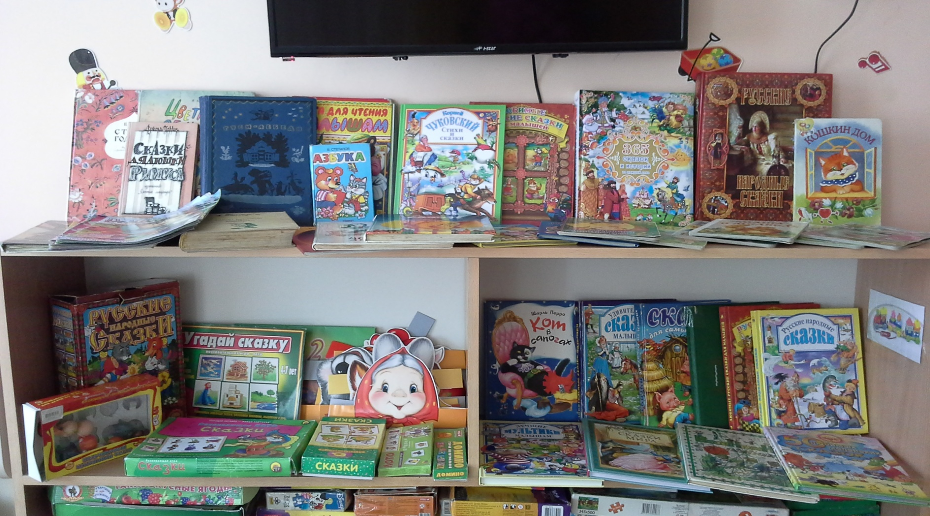
Организация предметно-пространственной среды

Slide 7
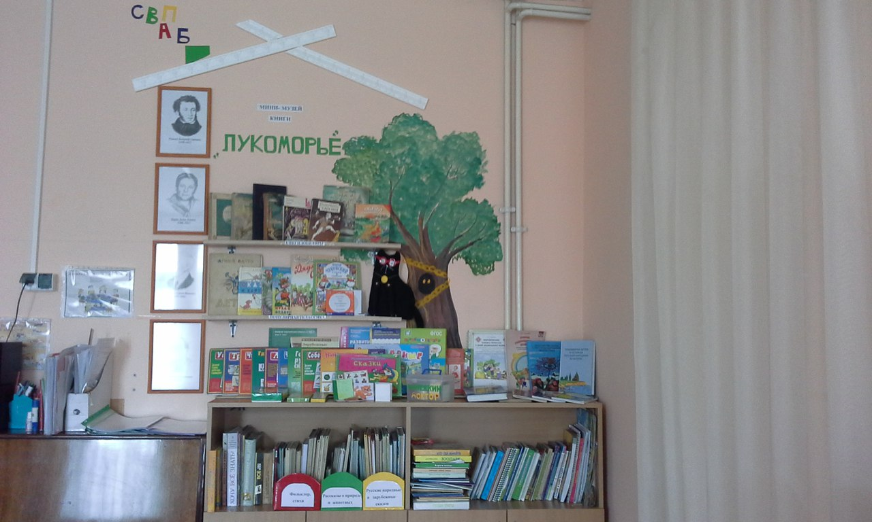
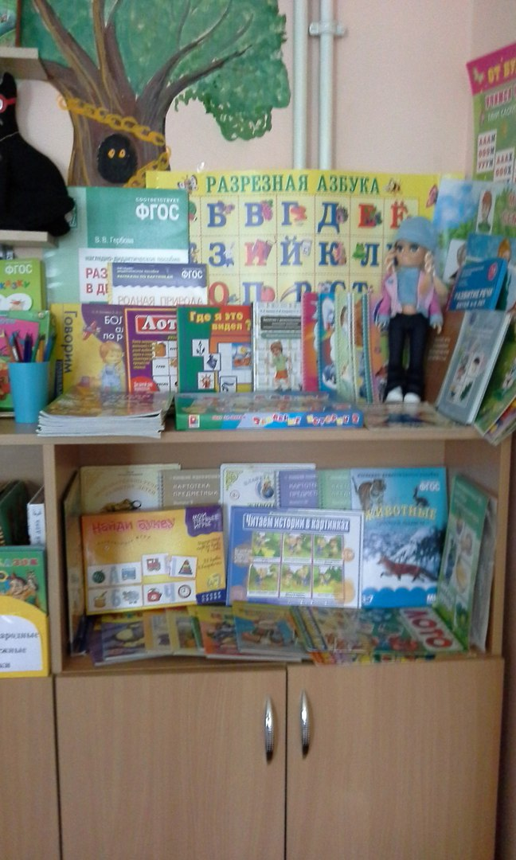
Уголок художественной литературы и развития речи

Slide 8
Работа с детьми
В работе с детьми я использовала следующие методы:
Словесные: чтение сказок, беседы по прочитанному, ответы на вопросы педагога, пересказ сюжета сказки. Варианты работы с сюжетом сказки: «сказки-путешествия» (с последовательным разворачиванием сюжета, например, сказка «Колобок»), «сказка-выбор» (дети сами предлагают варианты продолжения или окончания сказки), «салат из сказок» (создание новых сказок путем смешивания сюжетов двух и более сказок), «придумывание своей сказки или введение своего героя в знакомую сказку». Так же к словесным методам относится использование мнемосхем и мнемотаблиц по сказкам. Варианты словесно-дидактическиех игр: «Курочка-Рябушка», «Козлята и зайчик», «Вершки-корешки», «Узнай героя сказки по описанию», «Назови героев сказки», «Докончи», «Назови сказку по главному герою», «Найди ошибку» и др.
Наглядные: Показ иллюстраций, картинок, игрушек; просмотр видеороликов, мультфильмов, фильмов по сказкам.
Практические: использование настольно-печатных дидактических игрх (лото «Сказочные герои», «Угадай сказку», «Герои русских сказок 2», «Три медведя», домино «Герои мультфильмов» и др.; использование разных видов театров (настольные, Бибабо, пальчиковые); игры-драматизации по сказкам; отражение прочитанного в художественном творчестве (лепка, конструирование, рисование, раскрашивание иллюстраций, аппликация), создание книжек своими руками, выставка рисунков «Мой любимый герой сказки».

Slide 9
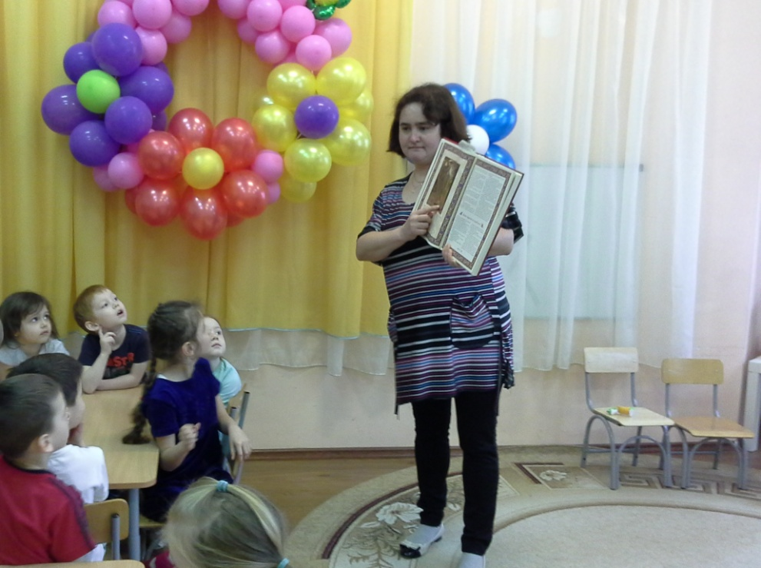
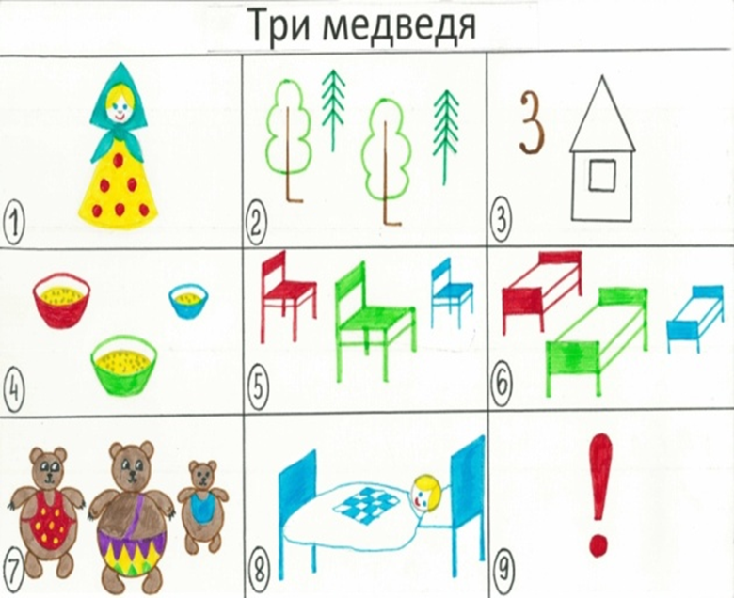
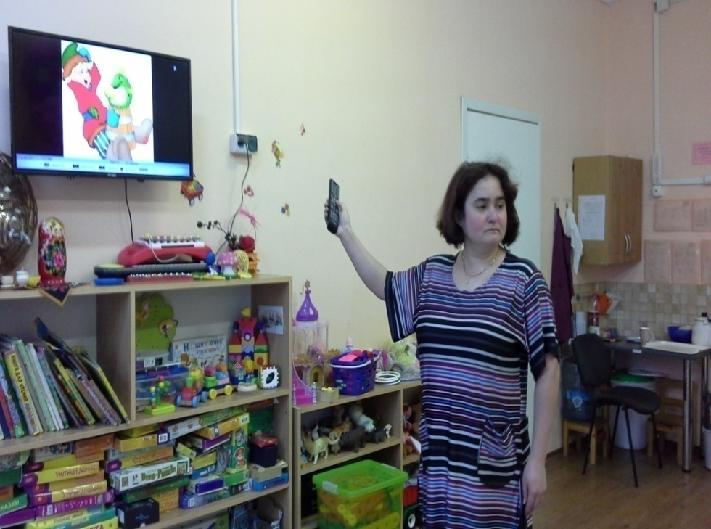

Slide 10
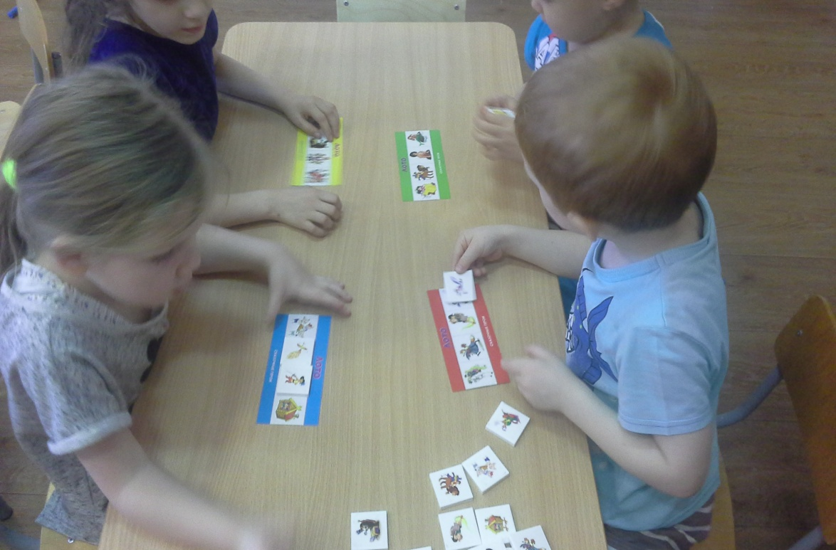
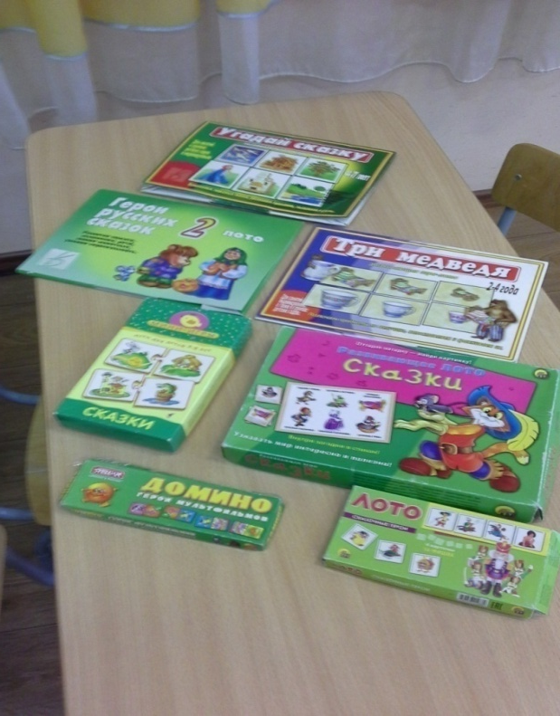
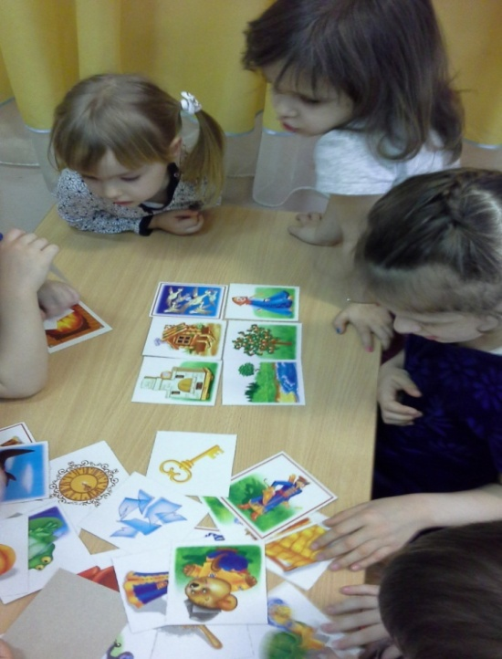
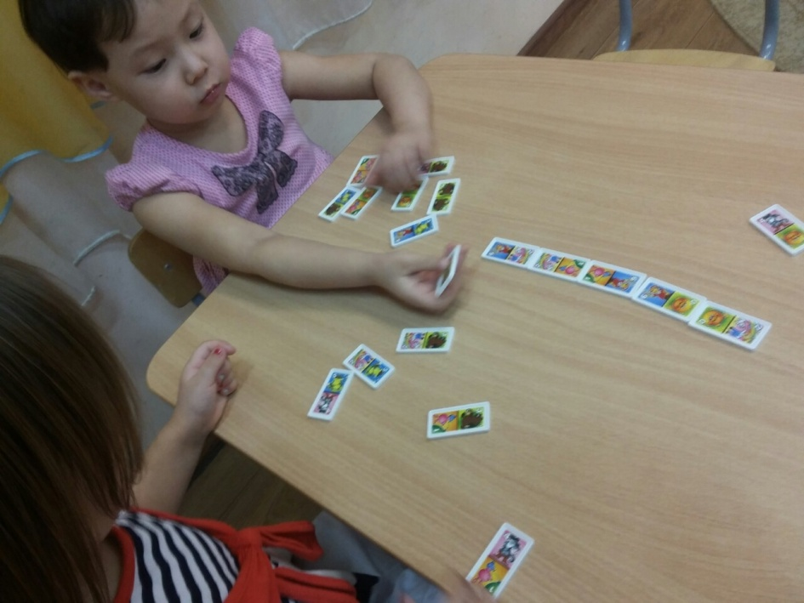

Slide 11
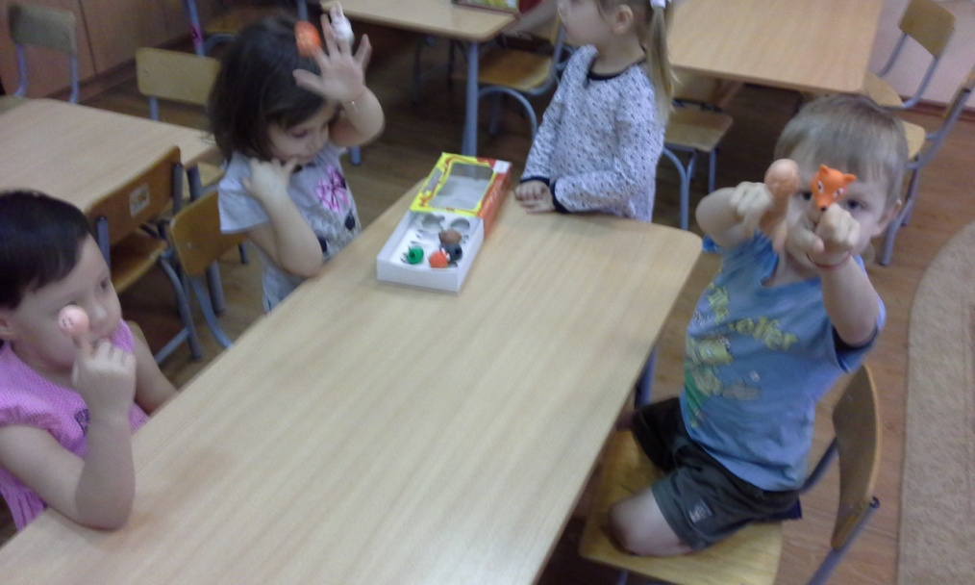
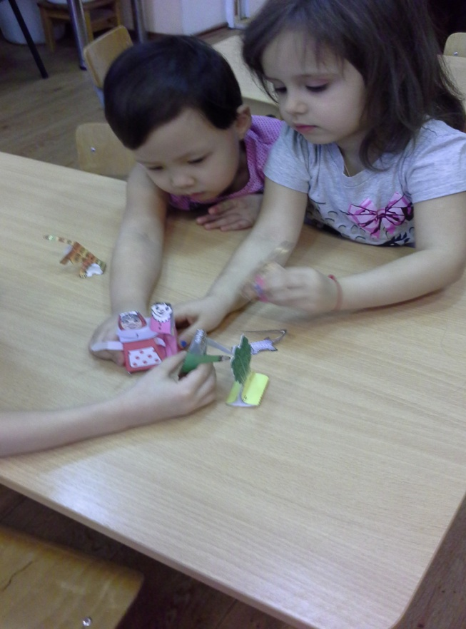
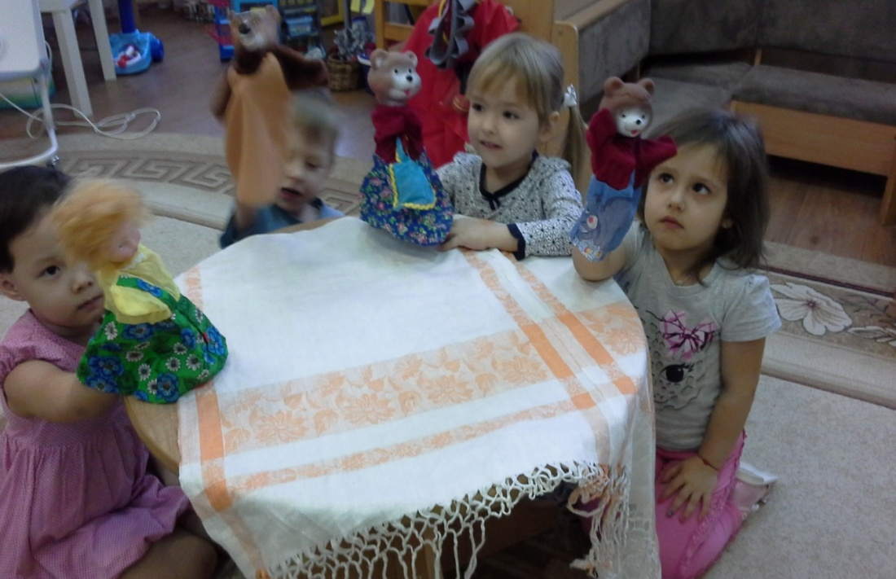

Slide 12
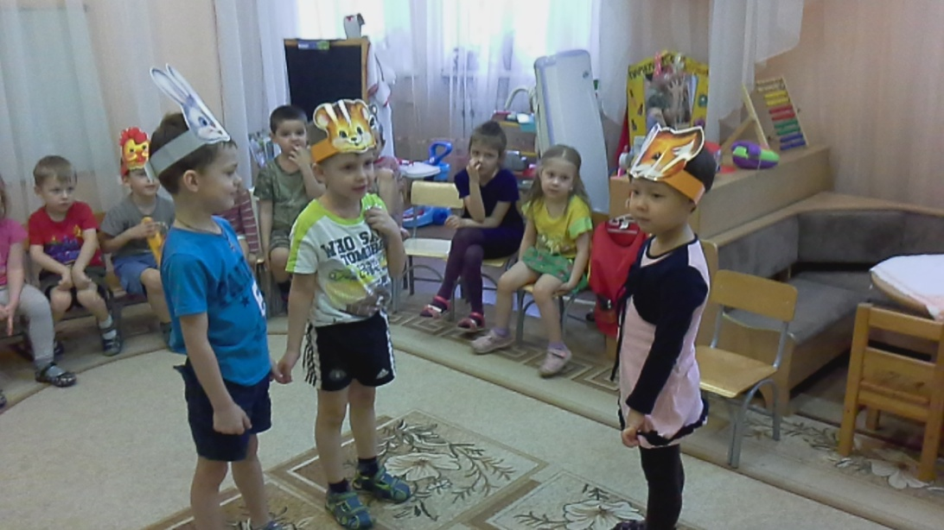
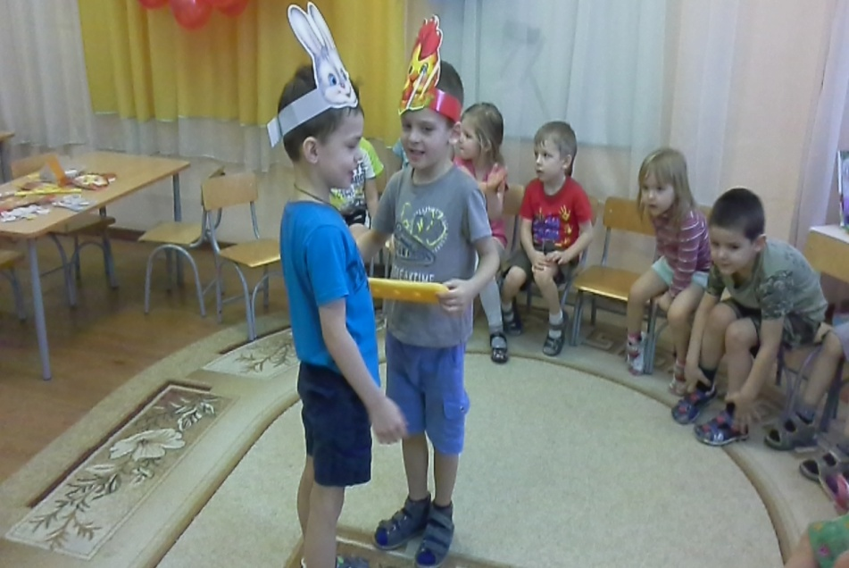
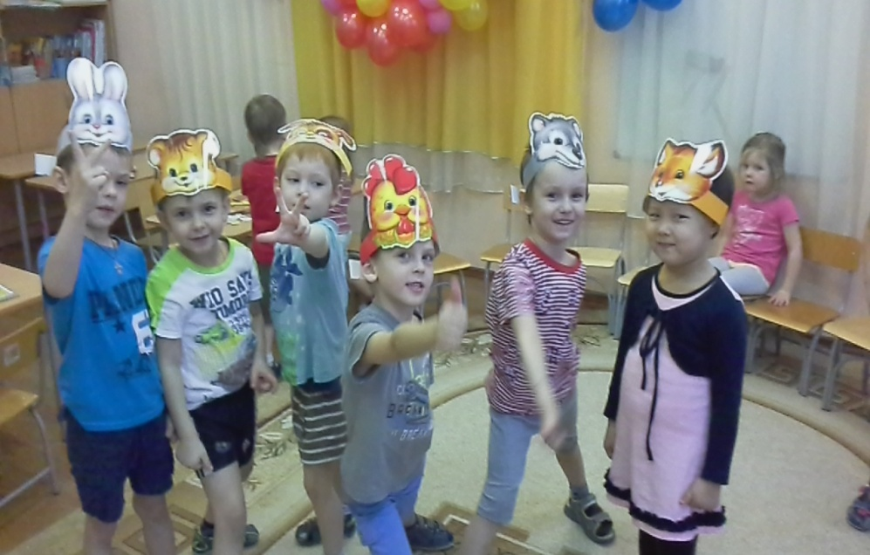

Slide 13
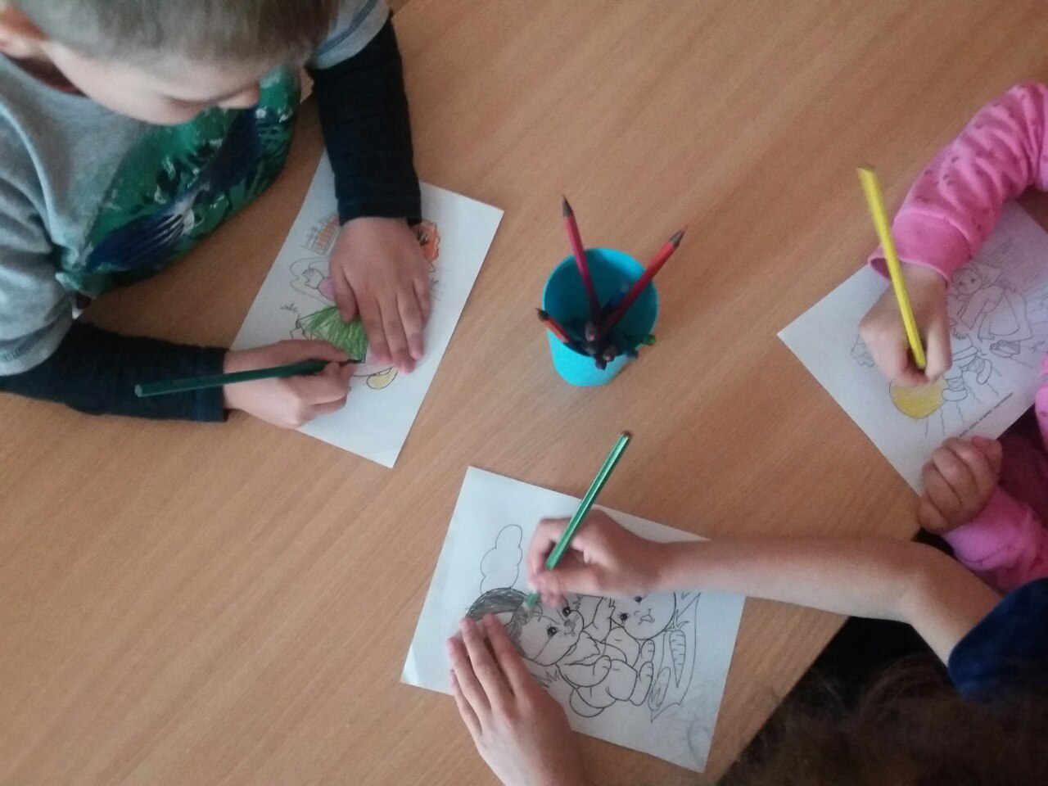
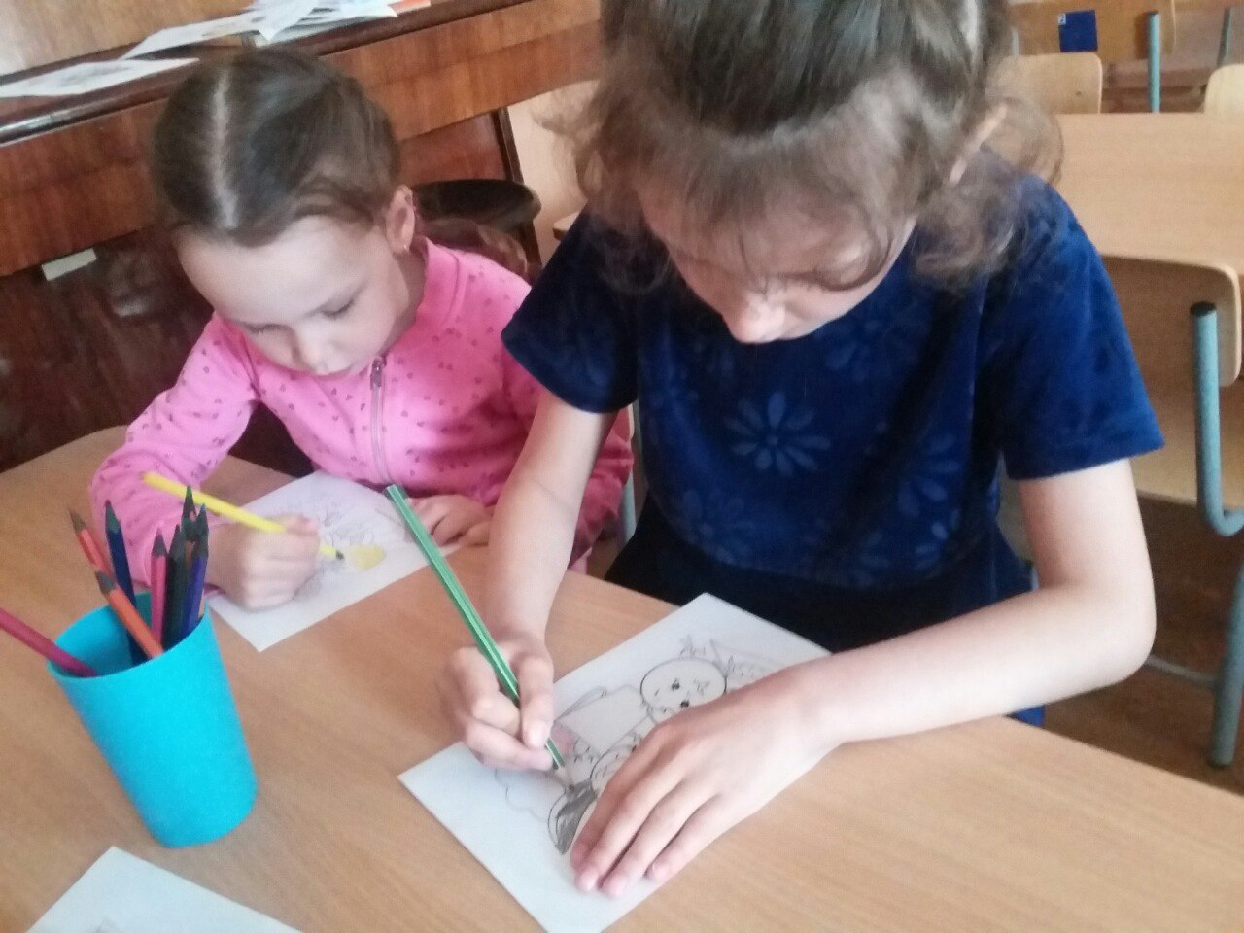
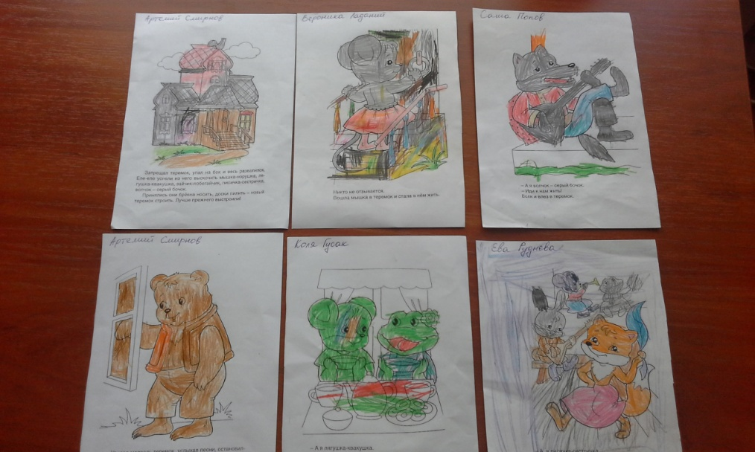
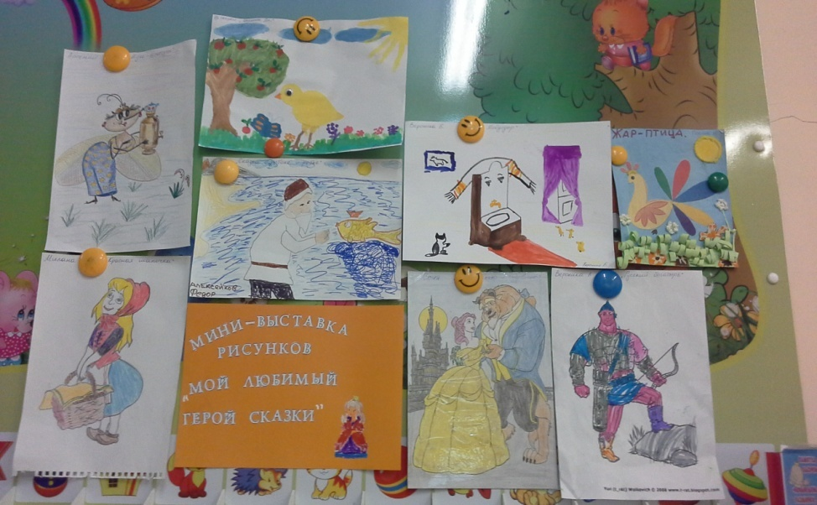

Slide 14
Работа с родителями
Анкетирование: «Ребенок и художественная литература»
Консультации: «Место сказок в народной системе воспитания», «Как правильно читать сказки детям», «Ребенок и сказка», «Сказки нужны детям», «Сказка помогает говорить правильно»
Конкурс «Книжка своими руками»
Совместная с детьми мини-выставка рисунков «Мой любимый герой сказки»
Театрализованное представление по мотивам русской народной сказки «Репка»

Slide 15
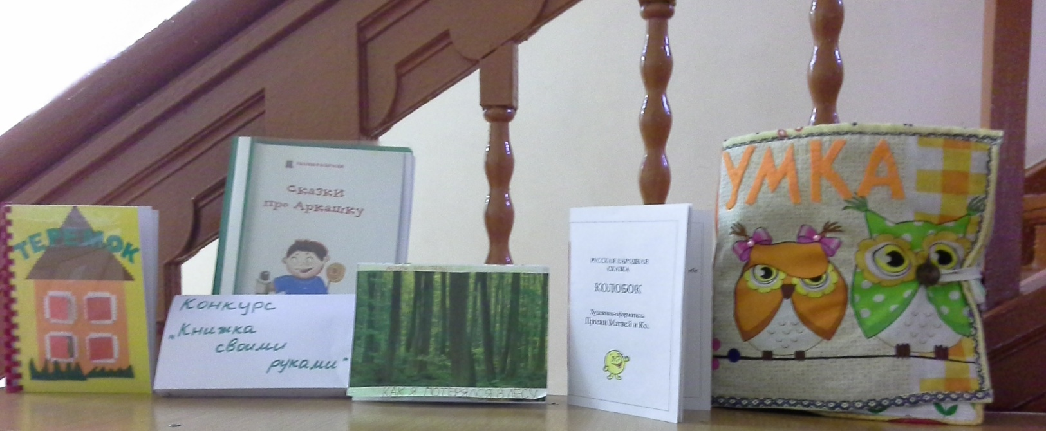

Slide 16
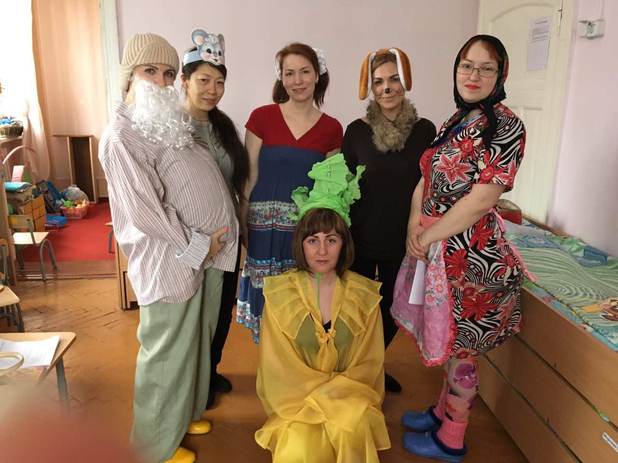
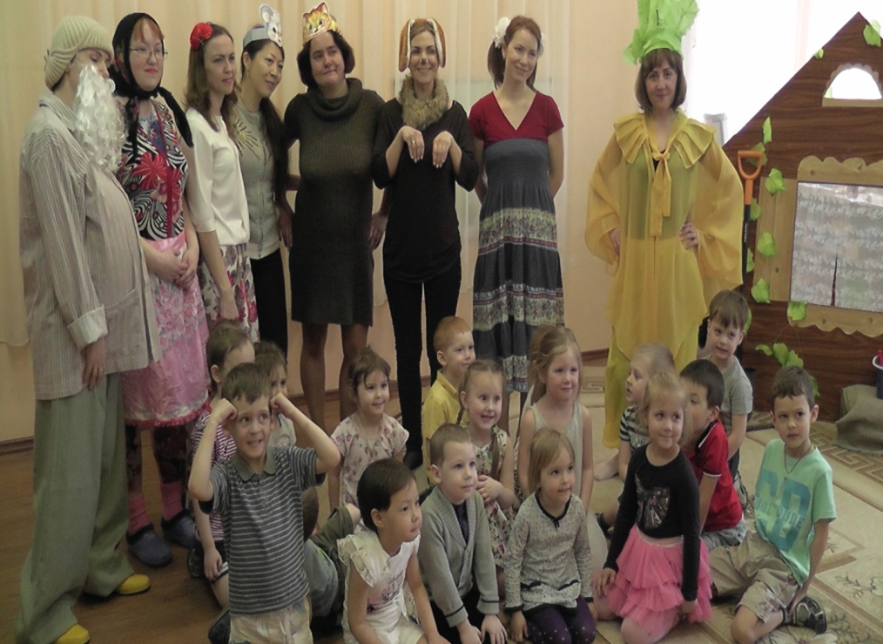
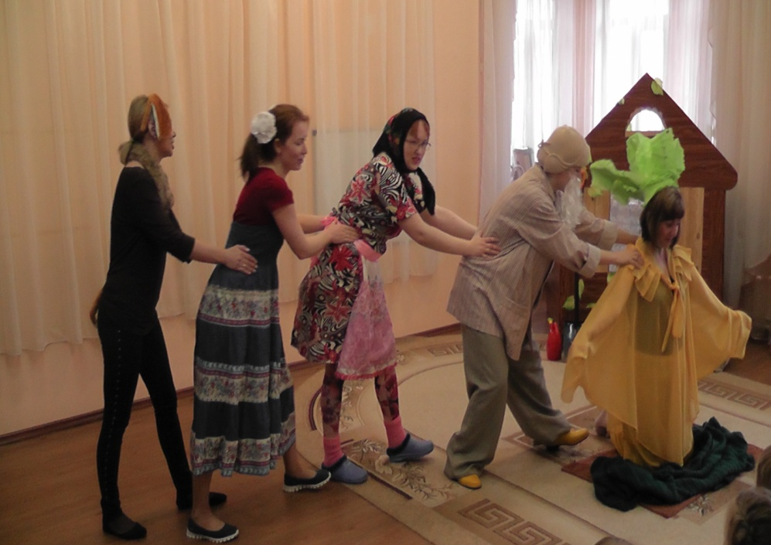

Slide 17
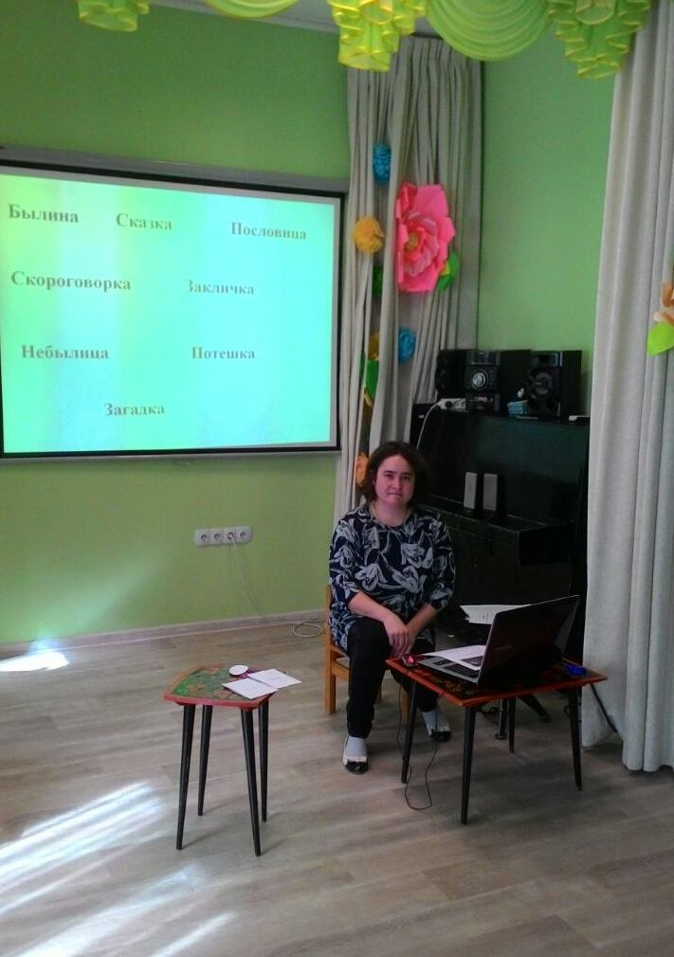
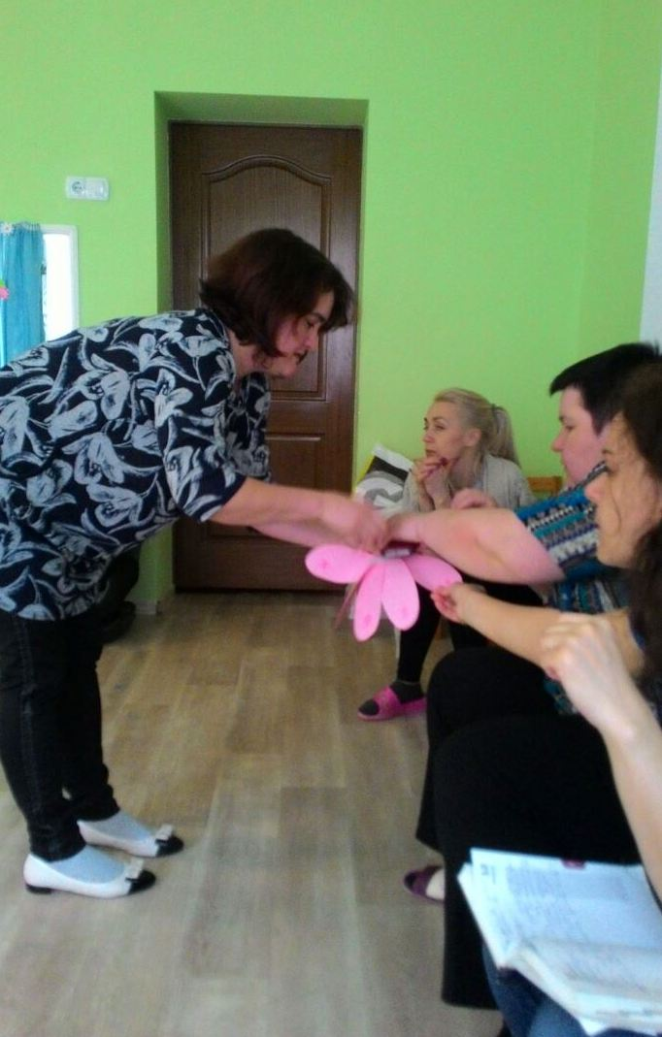
Обмен опытом с педагогами
Консультация для воспитателей «Нетрадиционные методы ознакомления дошкольников с художественными произведениями»

Slide 18
Выводы
По результатам работы я пришла к следующим выводам:
Роль сказки в жизни детей дошкольного возраста основополагающая и важная. Через сказки дети овладевают языком своего народа, узнают о родной природе, обычаях, учатся преодолевать трудности. Сказка воспитывает у ребенка умение различать добро и зло, учит быть честным и добрым, трудолюбивым, храбрым и отзывчивым.
Язык сказок прост, красочен, образы конкретны, действия увлекательны, тематика и герои понятны детям.
Сказки помогают развивать устную речь детей: расширяют словарный состав, помогают грамотно строить диалогическую и монологическую речь; развивают мышление, воображение; содействуют нравственному воспитанию дошкольников.
Ежедневное использование сказок в работе помогает мне осуществлять все поставленные мною задачи по развитию речи детей.

Slide 19
Литература
1) «Знакомство детей с русским народным творчеством» - СПб.: «Детство-Пресс», 2010
2) «Приобщение детей к истокам русской народной культуры» - - СПб.: «Детство-Пресс», 2010
3) О.Ф.Васькова, А.А.Политыкина «Сказкотерапия как средство развития речи детей дошкольного возраста» - СПб.: «Детство-Пресс», 2015
4) Н.В.Нищева «Новые разноцветные сказки: конспекты интегрированных занятий для детей дошкольного возраста» - СПб.: «Детство-Пресс», 2015
5) Н.В.Нищева «Формирование навыка пересказа у детей дошкольного возраста. Образовательные ситуации на основе текстов русских народных сказок» - СПб.: «Детство-Пресс», 2014
6) Н.Н.Яковлева «Использование фольклора в развитии дошкольника» - СПб.: «Детство-Пресс», 2011
7) Т.А.Шорыгина «Добрые сказки» - М.: ТЦ Сфера, 2016

Slide 20
Спасибо за внимание!!!

